Slide 1
CSS
Designed for beauty

Slide 2
Directory
Applications:
Alignment
Center
Animation
Chatting Box
Browser compatibility
Responsive web design

Slide 3
future knowledge: display
display属性定义了元素的表现形式
如果您希望该元素在文档流中被完全删除，您可以直接使用display: none
常用的可能的值：
none：此元素不会显示
block：此元素将显示为块级元素，此元素前后会带有换行符。
inline：此元素会被显示为内联元素，元素前后没有换行符。
inline-block：行内块元素。
inherit：规定应该从父元素继承 display 属性的值。

Slide 4
future knowledge: vertical-align
vertical-align 属性设置元素的垂直对齐方式。
常用的可能的值：
baseline(default value): 元素放置在父元素的基线上。
top: 把元素的顶端与行中最高元素的顶端对齐
middle: 把此元素放置在父元素的中部。
bottom: 把元素的顶端与行中最低的元素的顶端对齐。

Slide 5
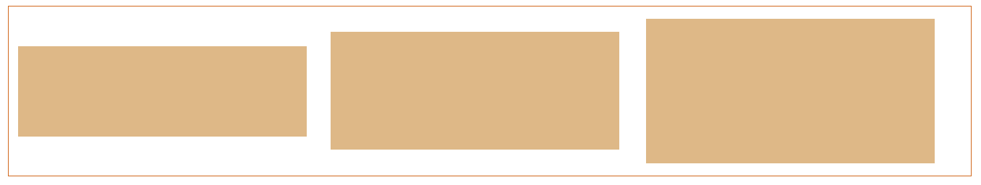
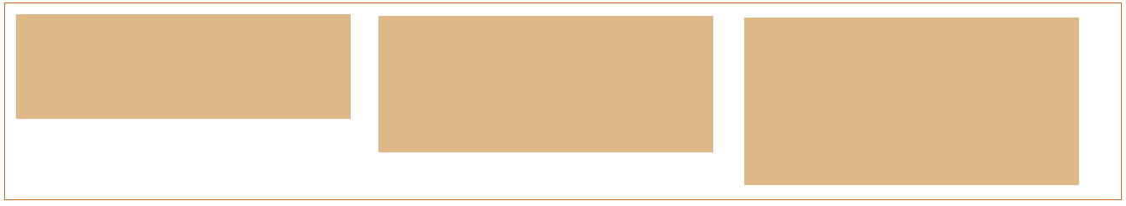
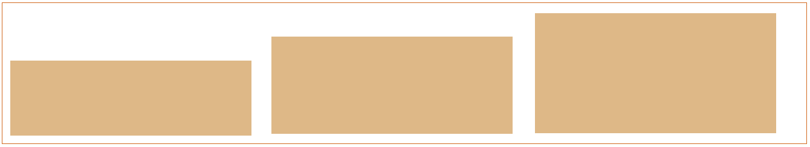
Alignment
我们能用CSS实现对齐，下面是常用的举例：
center
top
bottom

Slide 6
Alignment
Precautions: 本身对齐的基线是元素的最外边缘，也就是margin的外边缘。
那么，如何垂直对齐？
如果只是两边对齐，即左右对齐，设置相同的边距即可。
但是，如果要居中对齐呢？
那么我们来看看下一个应用。

Slide 7
future knowledge: transform
在继续居中问题之前，我们先引入CSS3特性——transform
transform 属性向元素应用 2D 或 3D 转换。该属性允许我们对元素进行旋转、缩放、移动或倾斜。
transform的值：
translate(x,y)：定义 2D 转换。
skew(x-angle,y-angle)： 定义沿着 X 和 Y 轴的 2D 倾斜转换。
rotate(angle)：定义 2D 旋转，在参数中规定角度。
scale(x,y)：定义 2D 缩放转换。

Slide 8
Horizental center
我们先处理水平居中问题
如果一个div的position值不为fixed或absolute
div.some-class{
margin-left: auto;
margin-right: auto;
}
就好了
如果position的值为absolute，怎么办呢？
是不是很慌？

Slide 9
Center
提示：利用transform的某个值
这是一个homework
利用transform实现水平和垂直居中
div的position方式为absolute
实现center还可以使用display: flex特性（请自行了解）

Slide 10
future knowledge: transition
通过 CSS3，我们可以在不使用 Flash 动画或 JavaScript 的情况下，当元素从一种样式变换为另一种样式时为元素添加效果。
CSS3 过渡是元素从一种样式逐渐改变为另一种的效果。
要实现这一点，必须规定两项内容：
规定您希望把效果添加到哪个 CSS 属性上
规定效果的时长

Slide 11
future knowledge: transition
transition 简写属性，用于在一个属性中设置四个过渡属性：
transition-property：规定应用过渡的 CSS 属性的名称。
transition-duration：定义过渡效果花费的时间。
transition-timing-function ：规定过渡效果的时间曲线。
transition-delay：规定过渡效果何时开始。
Example:
div{
transition: width 2s;
}
定义了一个时长为2s的宽度的渐变

Slide 12
future knowledge: keyframes
通过 CSS3，我们能够创建动画，这可以在许多网页中取代动画图片、Flash 动画以及 JavaScript。
如需在 CSS3 中创建动画，您需要学习 @keyframes 规则。
@keyframes 规则用于创建动画。在 @keyframes 中规定某项 CSS 样式，就能创建由当前样式逐渐改为新样式的动画效果。
当您在 @keyframes 中创建动画时，请把它捆绑到某个选择器，否则不会产生动画效果。
通过规定至少以下两项 CSS3 动画属性，即可将动画绑定到选择器：
规定动画的名称
规定动画的时长

Slide 13
future knowledge: keyframes
animation所有动画属性的简写属性，除了 animation-play-state 属性：
animation-name：规定 @keyframes 动画的名称。
animation-duration：规定动画完成一个周期所花费的秒或毫秒。
animation-timing-function：规定动画的速度曲线。
animation-delay：规定动画何时开始。
animation-iteration-count：规定动画被播放的次数。
animation-direction：规定动画是否在下一周期逆向地播放。
animation-play-state：规定动画是否正在运行或暂停。
animation-fill-mode：规定对象动画时间之外的状态。

Slide 14
future knowledge: keyframes
Example:
@keyframes myfirst
{
from {background: red;}
to {background: yellow;}
}
上述例子定义了一个动画，名为myfirst，红色的背景变为黄色的背景

Slide 15
future knowledge: Pseudo
CSS伪类是CSS的新特性，你可以利用伪类来达到很多有趣的效果
激活的、已访问的、未访问的或者当有鼠标悬停在其上的链接，它们会在支持 CSS 的浏览器中以不同的方式显示出来：
a:link {color: #FF0000} /* 未访问的链接 */
a:visited {color: #00FF00} /* 已访问的链接 */
a:hover {color: #FF00FF} /* 当有鼠标悬停在链接上 */
a:active {color: #0000FF} /* 被选择的链接 */
在 CSS 定义中，a:hover 必须位于 a:link 和 a:visited 之后
在 CSS 定义中，a:active 必须位于 a:hover 之后

Slide 16
future knowledge: Pseudo
Attention:
hover伪类可以用于任何元素
之前提到的其他的active, link, visited只适用于<a>元素
Pseudo-class（伪类）的名称对大小写不敏感。

Slide 17
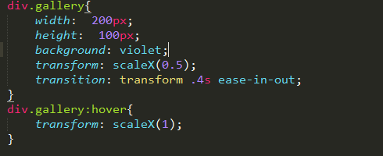
Animation
那么动画何时触发呢？
一般是用于hover伪类
经常定义的事件是在鼠标悬停在某个元素上的时候触发动画
比如：
当鼠标悬停在div.gallery上时，div的长度会由0.5*200px变为200px，动画历时0.4s，速度函数为ease-in-out

Slide 18
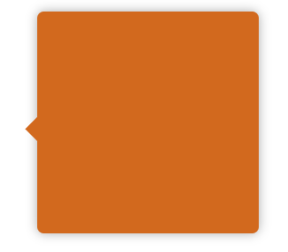
Chatting box
本章将介绍利用css伪元素制作常见的聊天框

Slide 19
future knowledge: before ＆ after pseudo
::before 与 ::after 会为当前元素创建一个子元素作为伪元素。常通过 content 属性来为一个元素添加修饰性的内容。 此元素默认为行内元素。
/* CSS3 语法 */
element::before { 样式 }
/* （单冒号）CSS2 过时语法 (仅用来支持 IE8) */
element:before { 样式 }

Slide 20
future knowledge: border-radius
我们可以用border-radius属性定义边框圆角。
与之前提到的padding,margin等属性的赋值规则相同。
div.test{
border-radius: 2px 3px 6px 5px;
}
上述声明定义了一个 class 为test的div元素的边界（border）的弯曲半径
上边界：2px, 右边界：3px, 下边界： 6px, 左边界： 5px
想想，如何做一个圆？

Slide 21
future knowledge: box-shadow
box-shadow属性定义了该元素最外层的阴影。
阴影位于元素的边界处。
box-shadow可接受5个值
box-shadow不能像border-radius那样拆开来赋值。
5个值分别是：右侧投影，底部投影，模糊半径，扩展半径，颜色
div.test{
box-shadow: 2px 3px 4px 5px rgba(0,0,0,0.5);
}
Q: 如何做一个单侧投影？

Slide 22
Analysis
我们要做一个如下图的聊天框，动手前应该先观察它的特性：
背景色？
是否有阴影？
左侧的小尖角如何实现的？
四个角是方角还是圆角？

Slide 23
Browser compatibility
浏览器兼容性是制约前端发展的一个巨大因素。
Chrome是当前兼容性最好的浏览器，对应的，IE是兼容性最差的浏览器。
为使你的代码能在尽量多的浏览器上正常运行，你需要为一些较新的css特性添加私有前缀（private prefix）
需要用到的私有前缀：
-ms-：为IE添加的私有前缀
-webkit-：为chrome，safari以及Edge添加的私有前缀
-moz-：为firefox添加的私有前缀
-o-：为opera添加的私有前缀

Slide 24
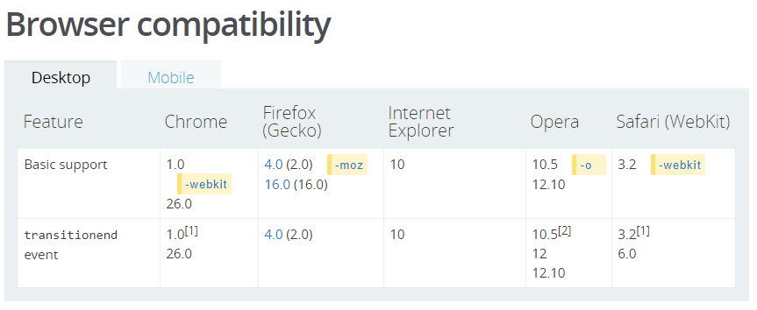
Private Prefix
以transition属性为例：
我们可以查阅mdn来看看它的浏览器兼容性如何。

Slide 25
Private Prefix
根据上图的结果，我们要使用transtion属性时，如果要保证其最好的兼容性，应当这样写明：
div.test{
-webkit-transition: ……
-moz-transition: ……
-o-transition: ……
transition: ……
}

Slide 26
Fallback
回退方案是另一个考虑到浏览器兼容性的地方
比如我们要定义一个线性渐变，你可能会这样写：
background: -webkit-linear-gradient();
background: -moz-linear-gradient();
background: -o-linear-gradient();
background: linear-gradient();
但如果浏览器连线性渐变都不支持呢？
你可以定义一个差不多的纯色作为背景
background: ……
当然像线性渐变这种属性已经普及了，所以大家放心地去使用吧。

Slide 27
Responsive web design
响应式设计
Responsive web design (RWD) is an approach to web design aimed at allowing desktop webpages to be viewed in response to the size of the screen or web browser one is viewing with. In addition it's important to understand that Responsive Web Design tasks include offering the same support to a variety of devices for a single website.
—— wikipedia
让用不同设备、不同浏览器访问网站的用户都能体会到网页之美。

Slide 28
Desktop
我们先只考虑桌面端。
我们知道，电脑屏幕有大有小，一般的电脑分辨率为1920*1080，较小的为1440*900，也有大屏的3840*2160
响应式设计的第一步，也是最简单的一步，就是适配具有这些不同的分辨率的设备。
比如你现在用于开发的设备是1920*1080的分辨率，你定义了一个宽度为1000px的元素框，你一眼看过去，wow，such a genius design，然后别人用一台1440*900的设备一打开，wow，what the f**k is this？
Q: 你要的到底是宽度1000px，还是宽度50%呢？
如果确实是宽度1000px，你应该考虑在1440*900是否还能呈现出你想要的效果，如果不能，应该考虑在1440*900的屏幕上对该元素宽度进行调整。

Slide 29
media query
媒体查询是css提供的专门为响应式设计开发的属性。
@media 规则使你有能力在相同的样式表中，使用不同的样式规则来针对不同的媒介。
@media screen{
p.test {font-family:verdana,sans-serif; font-size:14px}
}
上例表示，浏览器在显示器上显示 14 像素的 Verdana 字体。

Slide 30
Desktop
我们使用@media规则来对不同的分辨率进行响应式设计
比如，一个div需要在1200~1440宽度的设备上宽度为300px，但在1440~2000宽度的设备上宽度为600px，我们可以这样做：
@media ( min-width: 1200px ) and ( max-width: 1440px){
div.test{
width: 300px;
}
}

Slide 31
Desktop
@media ( min-width: 1441px ) and ( max-width: 2000px){
div.test{
width: 600px;
}
}

Slide 32
vh, vw, vmin, vmax
vh: viewport height，代表当前视窗的高度的1%的单位
vw: viewport width，代表当前视窗的宽度的1%的单位
vmin: viewport minimum length，代表当前视窗更短的那一边的1%的单位
vmax: viewport maximum length，代表当前视窗更长的那一边的1%的单位
100vw 指当前屏幕的宽度，1vw 指当前屏幕宽度的1%
其他的以此类推
Example:
div.test{
width: 30vw;
}
定义了该div的宽度为 当前视窗0.3倍宽度

Slide 33
em ＆ rem
em
相对长度单位，这个单位表示元素的font-size的计算值。如果用在font-size 属性本身，它会继承父元素的font-size。
rem（root em）
相对长度单位，这个单位表示元素的font-size的计算值。如果用在font-size 属性本身，它会继承根元素的font-size，也就是定义在html顶层的字体大小。
Example：
html{ font-size: 15px; }
p.test{ font-size: 1.2rem; }
那么这里p.test的文字大小为1.2*15=18px

Slide 34
Mobile
移动端适配
这个问题，很难，到现在也没有什么优雅的解决方案，这也是html5致力于解决的问题，这一部分，我更希望诸位自己去google或者baidu
下面，我只提示一些基本的理念：
尽管手机可以横过来，但是人们用手机浏览网站的习惯是竖着看。
但是我们知道，手机很窄。
一种想法，使用@media，其他的坑自己去踩。

Slide 35
Bootstrap
Bootstrap被开发出来就是为了解决响应式设计的问题
Bootstrap version3 :
http://v3.bootcss.com/
Bootstrap version4:
https://v4-alpha.getbootstrap.com/

